Slide 1

KẾT NỐI TRI THỨC VỚI CUỘC SỐNG
Toán 1
GV: Đồng Thị Ái Quỳnh

Slide 2
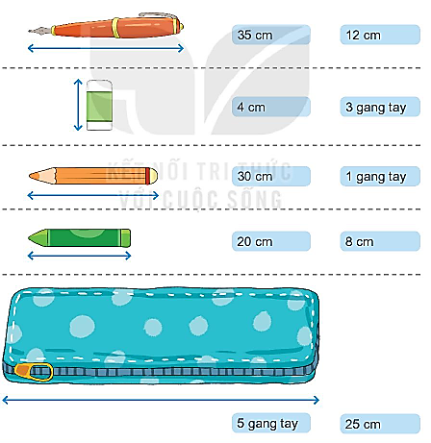

Dùng thước có vạch chia xăng- ti – mét để đo độ dài các đồ dùng học tập của mình (sách, vở, bút chì, hộp đựng bút,…).

Slide 3


Chủ đề 7: ĐỘ DÀI VÀ ĐO ĐỘ DÀI
Bài 28: Luyện tập chung
Tiết 1 ( trang 40 + 41)
Ban biên tập AES

Slide 4

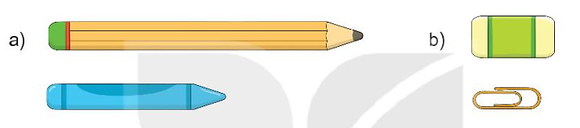
1
Đồ vật nào dài hơn?
a. Bút chì dài hơn bút sáp.
b. Cục tẩy dài hơn cái ghim

Slide 5
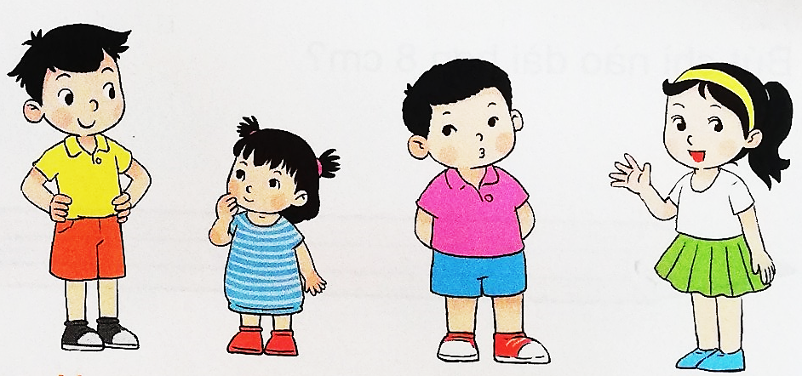
2
Bạn nào cao nhất? Bạn nào thấp nhất?
a. Bạn nào cao nhất?
Bạn Nam
b. Bạn nào thấp nhất?
Bạn Mi
Nam
Mi
Việt
Mai
Trong tranh gồm những bạn nào?

Slide 6
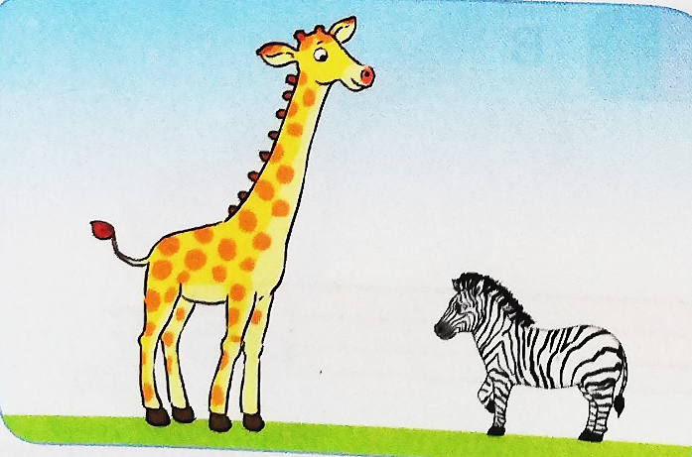
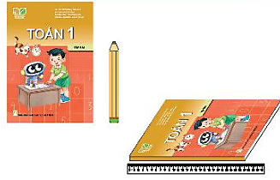
Ngựa hay hươu cao cổ cao hơn? Thước hay bút chì dài hơn?
3

Slide 7
Ngựa hay hươu cao cổ cao hơn? Thước hay bút chì dài hơn?
3
Hươu cao cổ cao hơn.
Ngựa thấp hơn.

Slide 8
Ngựa hay hươu cao cổ cao hơn? Thước hay bút chì dài hơn?
3
Thước dài hơn
Bút chì ngắn hơn.
So sánh bút chì và sách ?
So sánh thước và sách ?

Slide 9
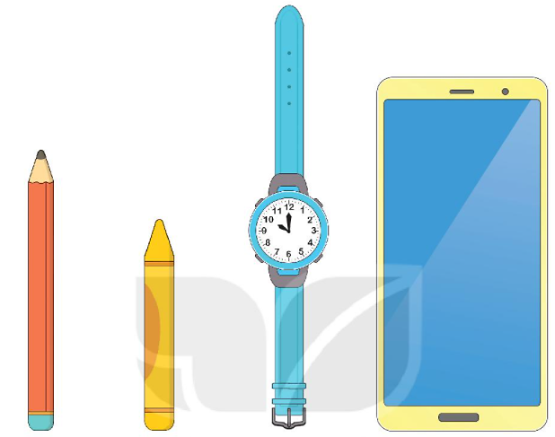

4
Đo độ dài mỗi đồ vật
8
?
cm
?
?
6
12
10
cm
?
cm
cm

Slide 10
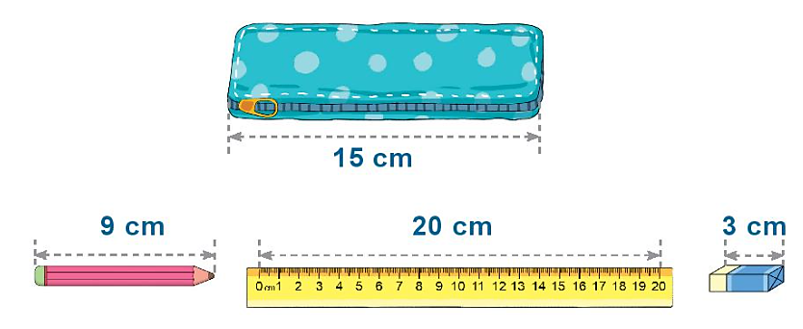
4
Đồ vật nào dưới đây cho được vào trong hộp bút?

Slide 11
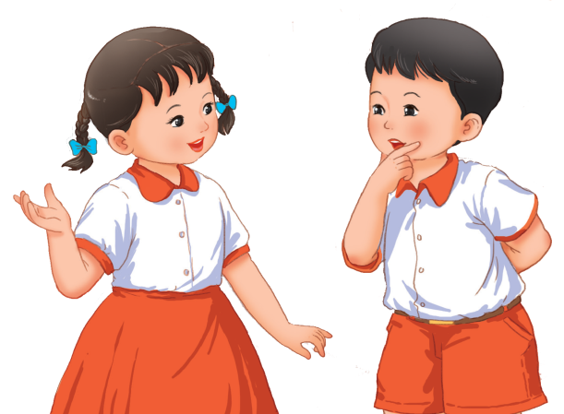
CỦNG CỐ
BÀI HỌC

